Slide 1
Peníze a bankovní soustava
Národní hospodářství
přednáška

Slide 2
Část I – Peníze a související vztahy

Slide 3

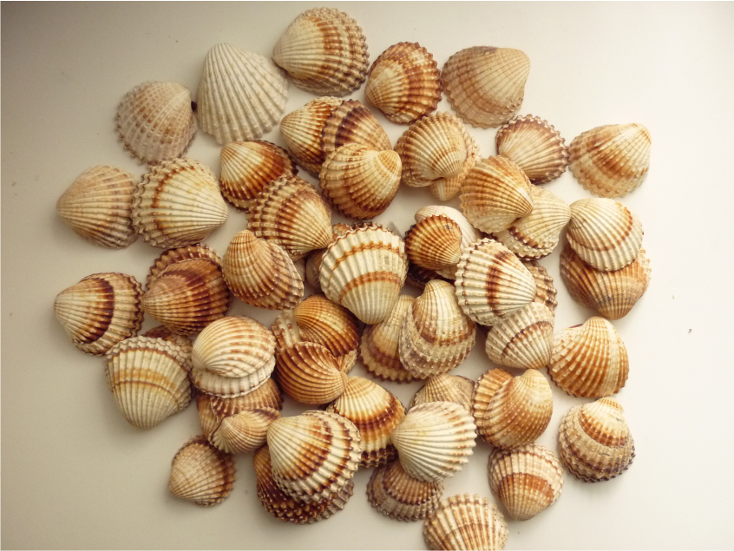
Peníze – historie
Penězi může být v obecné rovině vše, co je obecně přijímáno, jako prostředek směny (Mishkin, 2004)

Slide 4


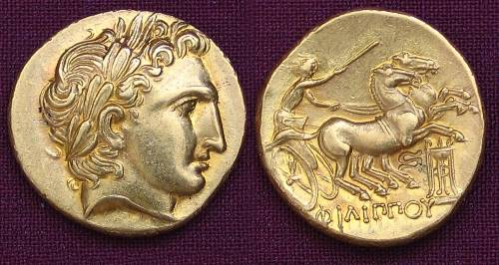
Peníze – historie
Čím např. ještě lidé platily?

Slide 5
Peníze – základní funkce
Základní funkce peněz:
  Prostředek směny
  Účetní jednotka
  Uchovatel hodnoty

Slide 6
Peníze vs. měna
Měnou „ „rozumíme onen druh peněz, který v jednotlivém státě ve smyslu právním za peníze platí“ (Bráf, 1888)
Měna je „ druh peněz, který je v daném státě každý povinný přijímat jako platidlo, a který je současně i určitým kriteriálním nástrojem kvantifikace všech jevů a procesů probíhajících v národním hospodářství“ (Grůň, 1996)
Měna jako zákonné platidlo (legal tender, gesetzliches Zahlungsmittel)

Slide 7
Rozlišování I
Rozlišování peněz jako zákonného platidla (měny) dle různých kritérií:
Podoba:
Hotovostní (cash)
Bezhotovostní (účetní, žirové)
Emitent:
Peníze vydávané centrální bankou
Peníze vznikající (zejm.) v obchodním bankovnictví

Slide 8
Rozlišování II
Rozlišování peněz dle různých kritérií:
Krytí:
Kryté (zejm. drahým kovem)
Nekryté
Vnitřní hodnota:
Plnohodnotné (komoditní)
Neplnohodnotné (fiduciary money)

Slide 9
Účetní „depozitní“ peníze
peníze jako účetní zápisy na bankovním účtu (vklady, depozita)
„rané soukromé bankovky“ vs. současné účetní peníze
spojené s vývojem prvních „moderních“ bankovních domů
„runy“ na banku a požadavek minimálních rezerv

Slide 10
Rezervy
Rovněž forma účetních záznamů (de facto také účetní peníze)
Emitent centrální banka
Vývoj od povinné úschovy části drahých kovů k současné podobě

Slide 11
„Kryptoměny“
Nejedná se o měnu - není zákonným platidlem
Různé druhy:
Bez emitenta
Emitované
  Emitované soukromou institucí
  Emitované veřejnou institucí
Splňují v současné době kryptoměny výše vymezené funkce peněz?
Jsou spíše penězi nebo „investičními“ (spekulativními) instrumenty?

Slide 12
Část II – Bankovní soustava (obecně)

Slide 13
Obecně k centrálním bankám
Provádění měnové politiky (přednáška 1.11.)
Dohledová činnost (více ve finančním právu)
Úst. zák. č. 1/1993 Sb., ústava
Zák. č. 6/1993 Sb., o ČNB

Slide 14
ČNB
Centrální banka ČR
Součást tzv. Evropského systému centrálních bank
Úkoly v oblasti měnové politiky i dohledu
Emise bankovek a mincí (a související vztahy)
Ústředí v Praze, pobočky v Brně, Hradci Králové a Ostravě + dále několik územních pracovišť ústředí

Slide 15
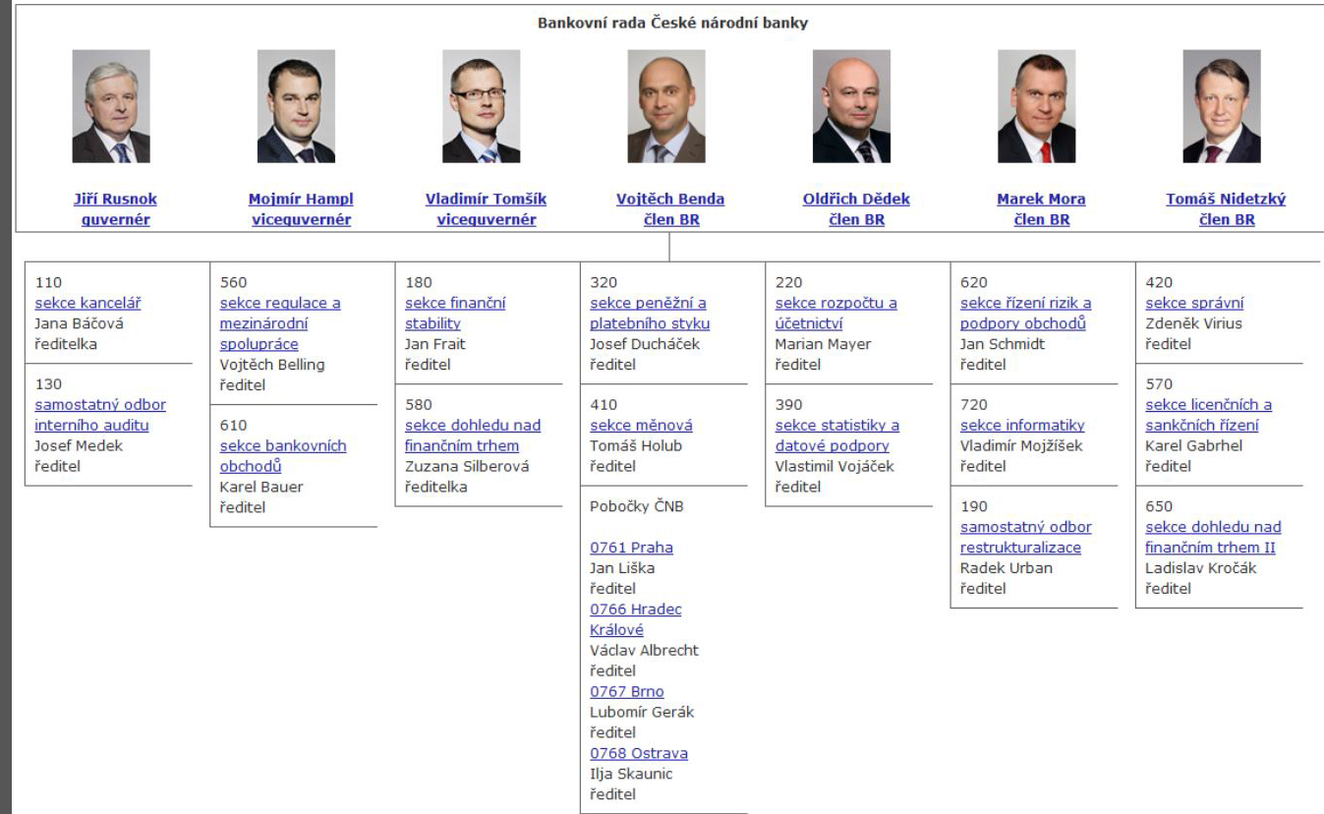
ČNB – organizační struktura
Zdroj: ČNB

Slide 16
ČNB
Členové bankovní rady – guvernér, 2 vice guvernéři a členové
Celkem 7 členů
Jmenuje a odvolává prezident republiky
Nikdo nesmí být členem více než dvakrát
Jmenování vždy na 6 let
Vydává: vyhlášky, doporučení, opatření obecné povahy, správní rozhodnutí …
Vede systém mezibankovního vypořádání, atd.

Slide 17
Shrnutí k obchodním bankám
Oprávnění přijímat vklady a poskytovat úvěry
Poskytování dalších bankovních služeb
Např. vedení vlastního platebního systému
Zákon č. 21/1992 Sb., o bankách
Zákon č. 87/1995 Sb., o spořitelních a úvěrních družstvech
a mnohé další (zejm. nařízení EU)

Slide 18
Obecně k obchodním bankám
Speciální požadavky na vstup do odvětví
  výše a podoba základního kapitálu, požadavky na odbornost, plán, atd.
Speciální požadavky k omezení rizik
  Obezřetnostní požadavky (přiměřenost kapitálu, požadavky na páku a na likviditu, atd.)
Pojištění vkladů
Řešení úpadků (a krizových situací) bank

Slide 19
Otázky?
Děkuji za pozornost
JUDr. Johan Schweigl, Ph.D.
Johan.Schweigl@law.muni.cz

